Slide 1
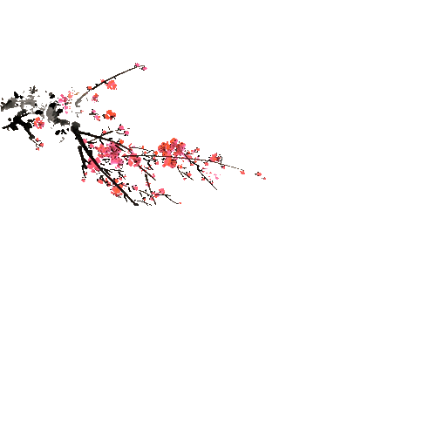
學校參訪 松山高校

Slide 2
前言
這次只有去一間學校。
教育旅行顧名就是具有教育性質的旅行，通常會與對方學校交流。算是對等性的，國中對國中；高中對高中。而這種與對方年齡相仿的學生交流，算是很吸引，很值得去參觀的。
這次迎接我們的是建築科三年級的學生，男女比大約50:50，而他們學校算是鄉下學校，因此地方名情很有鄉下味。
在於學術上，沒有很多的交流，因為時間的問題，因此沒辦法做更多的交流，有與學生交流大概就是在某些時間點，到時候會再一一介紹囉！

Slide 3
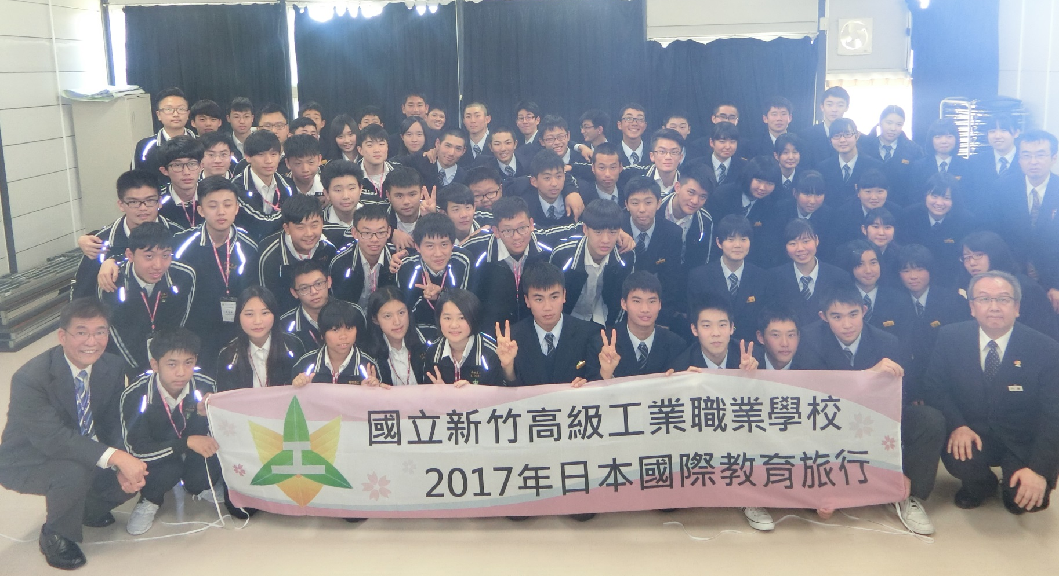
學校參訪行程
到校→代表致詞→午餐→生徒交流→學校介紹→抹茶體驗→體育體驗→校園巡禮(社團介紹)→最後交流→離開學校

Slide 4
對方學校介紹
學校名稱：愛媛縣立松山工業高等學校(MATSUYAMA Technical High School)
設有科系：機械科、電機科、電氣科、情報電子科、工業化學科、建築科、土木科、纖維科
設有社團：運動部(陸上、水泳、籃、網、躲避、足、排、美式足、壘、棒、桌、羽、劍道、弓道、空手道等…)、文化部、生產部
畢業後，大約有6成的學生選擇就業，4成則繼續進學。
這次接待由他們三年級的建築科整班接待

Slide 5
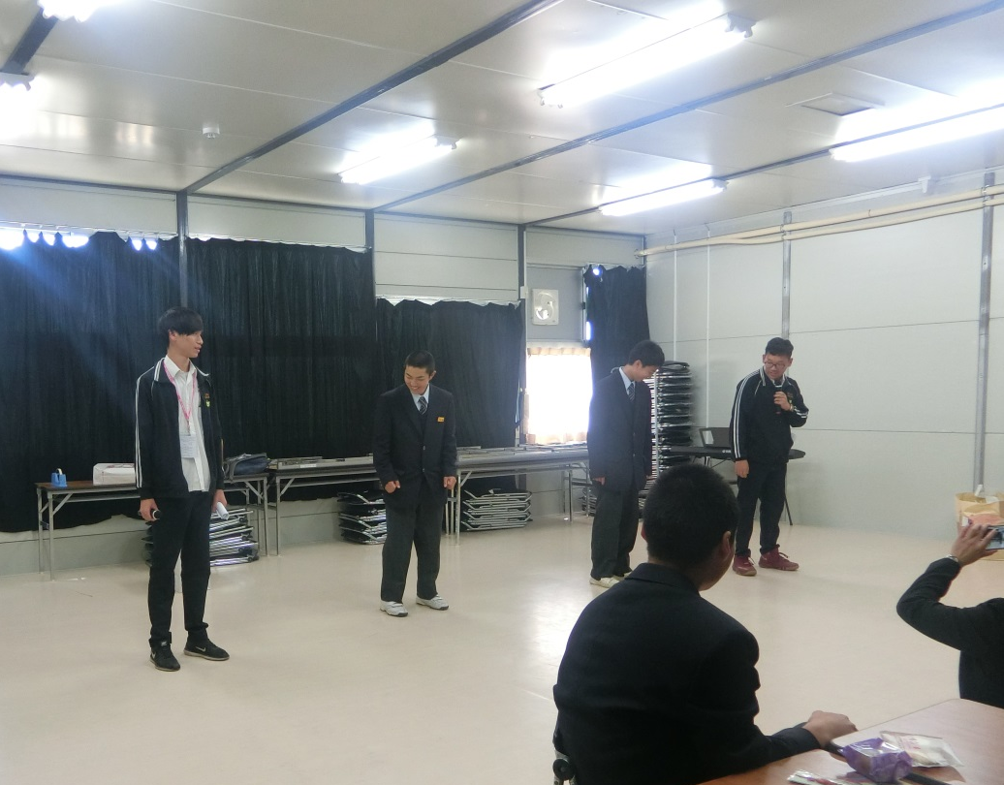
雙方學校校長致詞及介紹
雙方校長以本國語言致詞並互相贈送禮品
日本學校代表
以英文致詞
以影片介紹學校
新竹高工代表
以日文致詞
自製ppt介紹學校
致詞代表
學校介紹、小活動

Slide 6
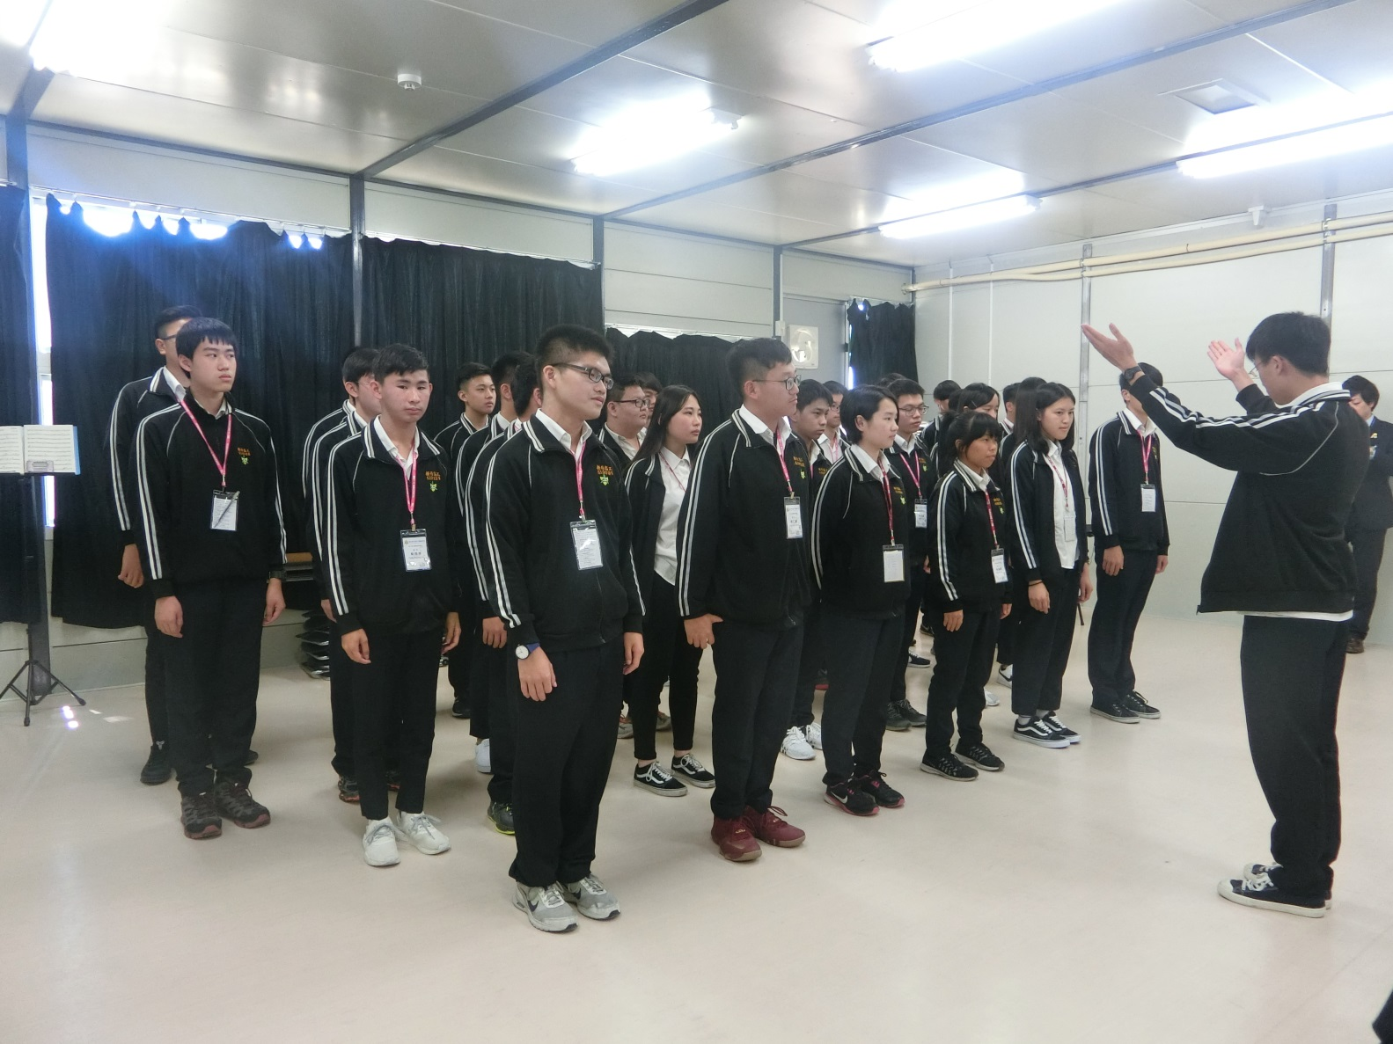
唱歌 na da so so
日本學校表演
我們的演出☺

Slide 7
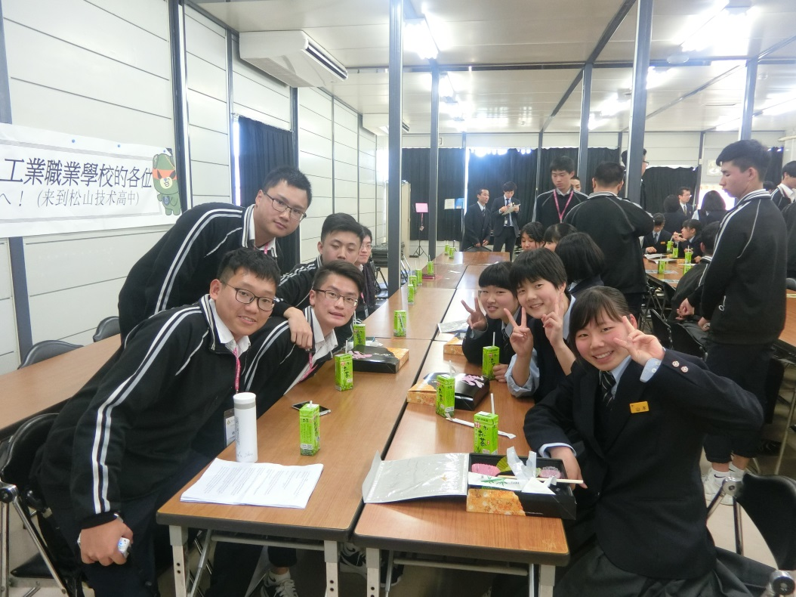
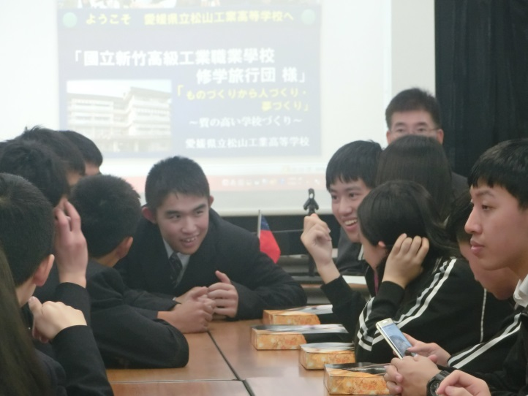
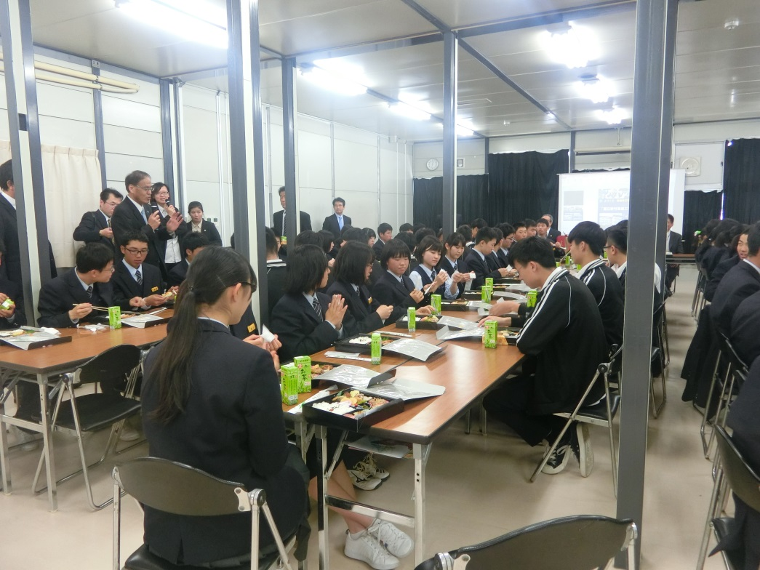
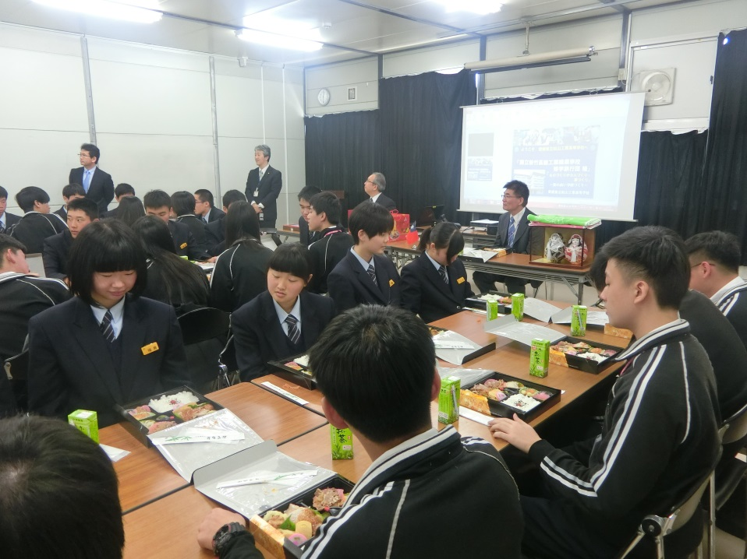
ㄘ飯
豐盛的午餐便當
與日本學校建築系同學一起用餐並交流、交換禮物

Slide 8
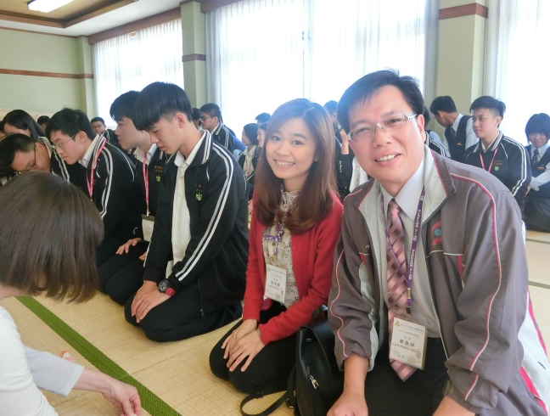
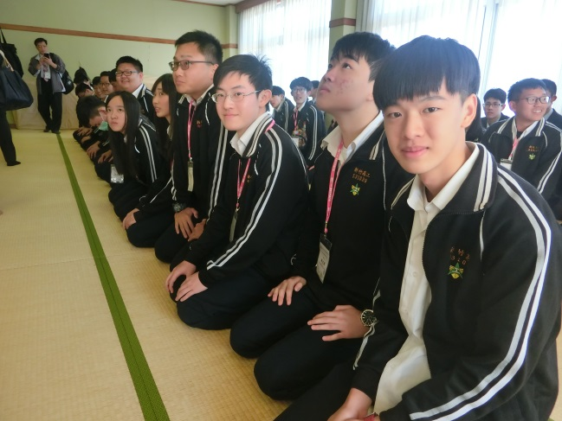
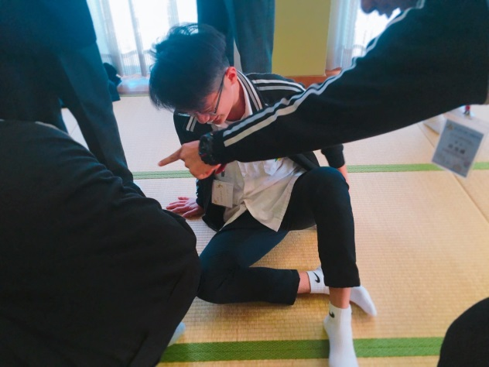
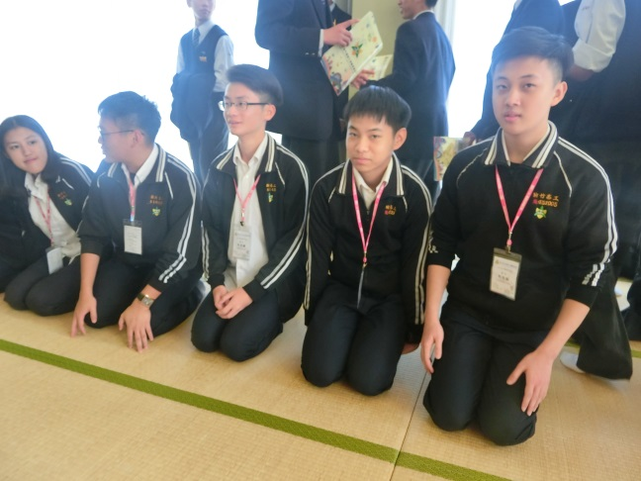
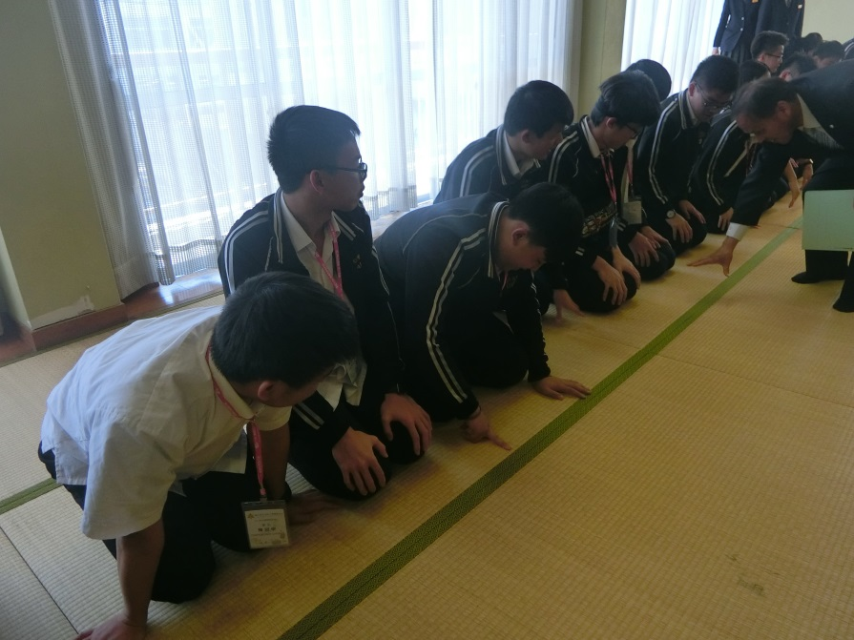
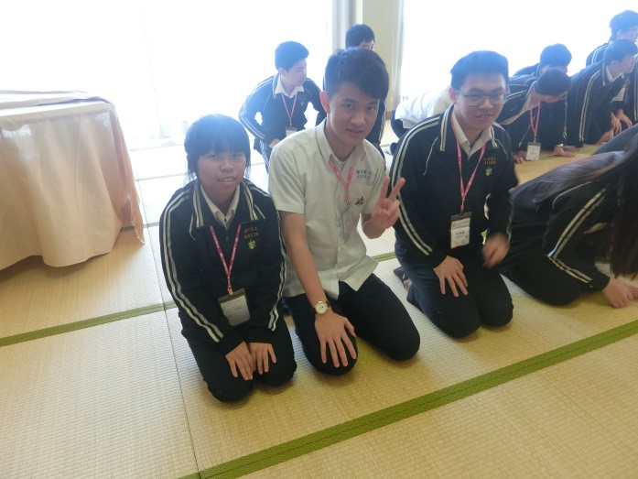
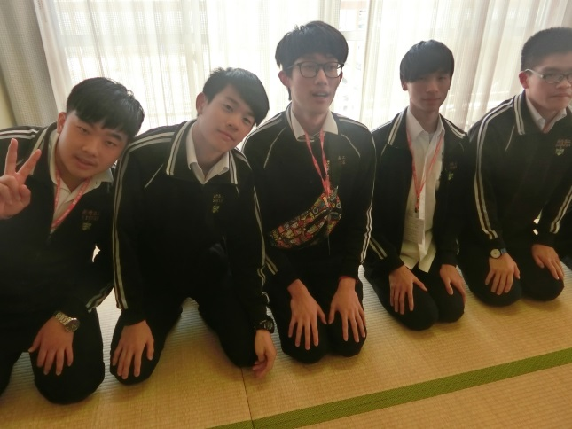
抹茶體驗
送上和菓子
規定教學中

Slide 9
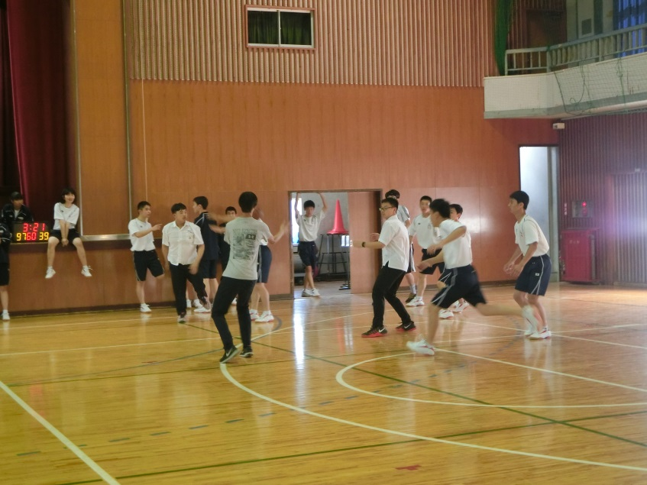
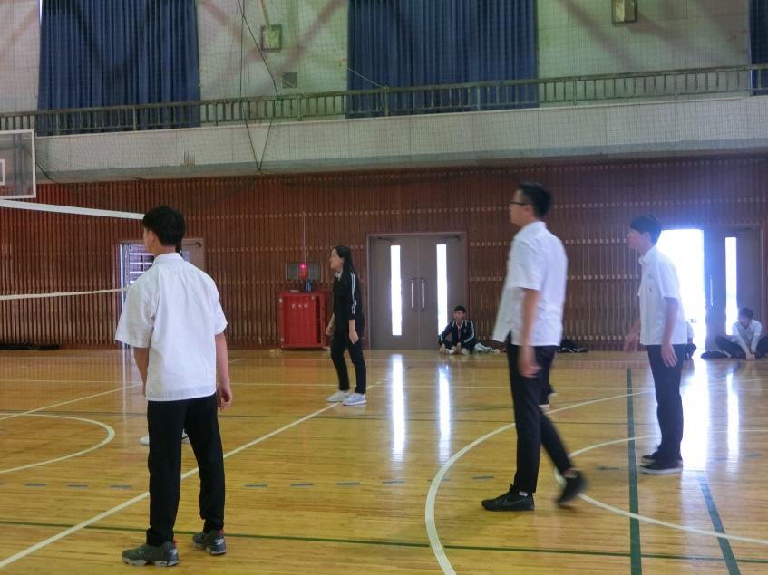
體育交流
排球與籃球友誼賽
體育館需要換上乾淨的室內運動鞋
→我們沒有攜帶，在門外把鞋底擦乾
正式比賽摟!!!
練習中，我們的排球隊代表!!!

Slide 10
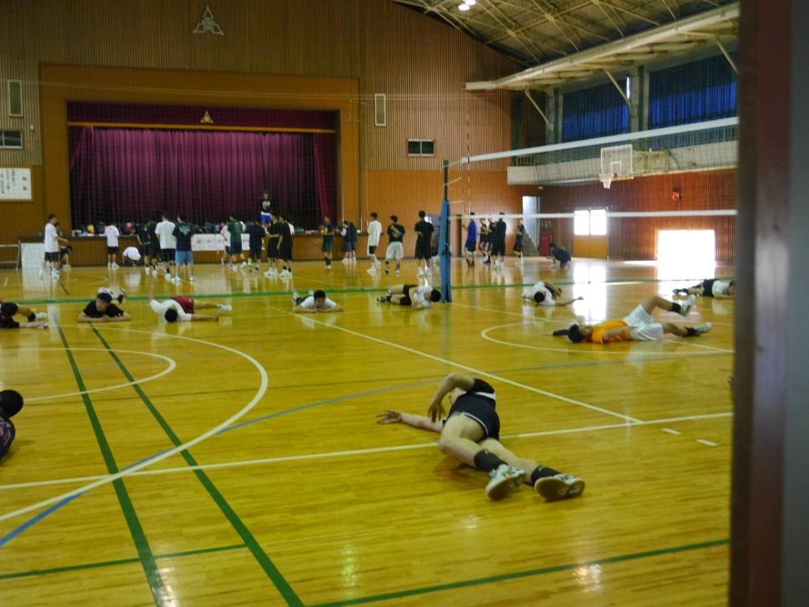
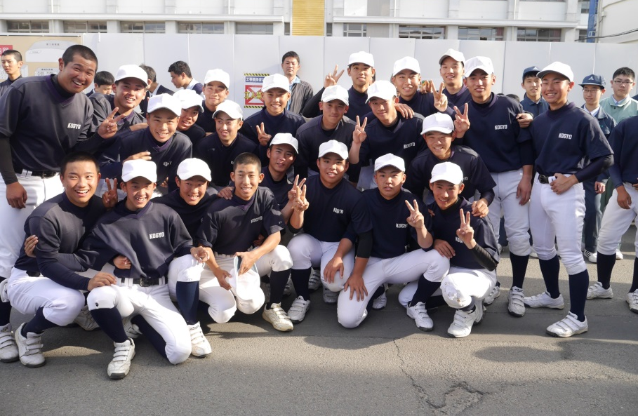
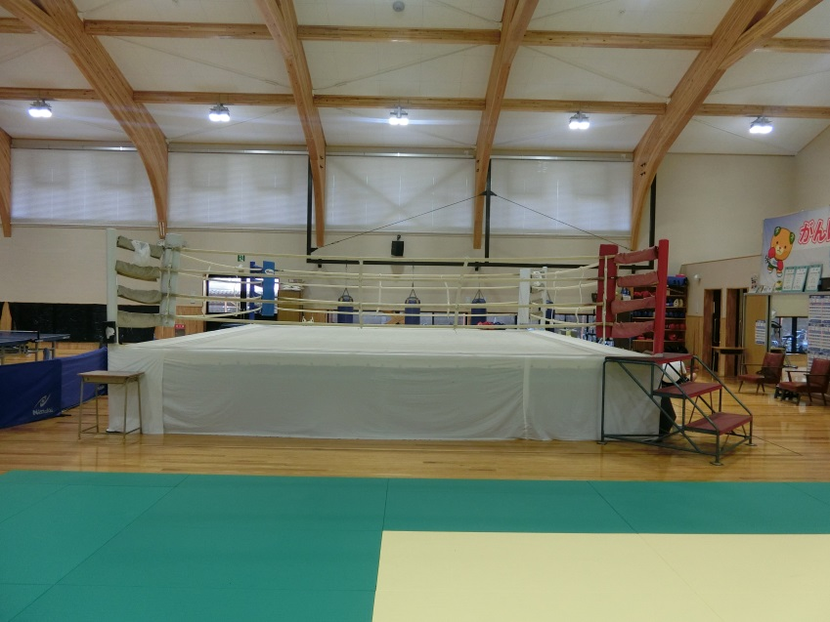
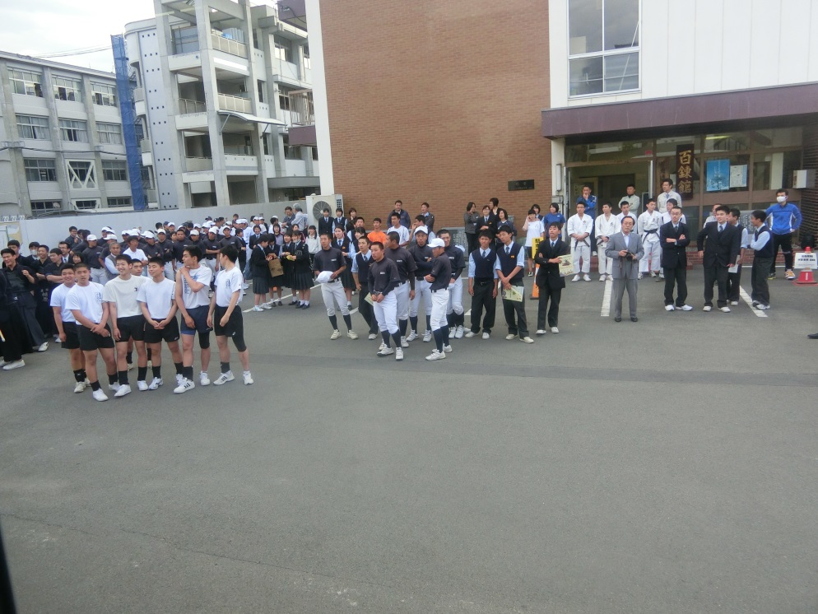
校園參觀
日本學校劍道社團練習影片

Slide 11
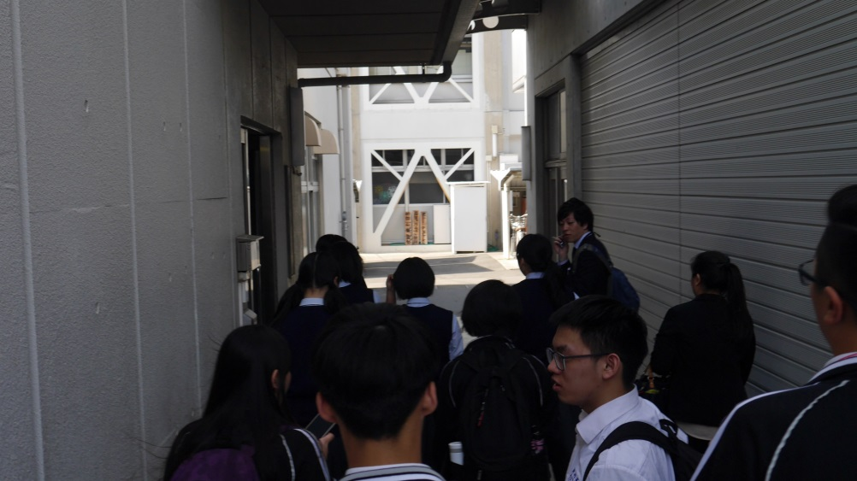
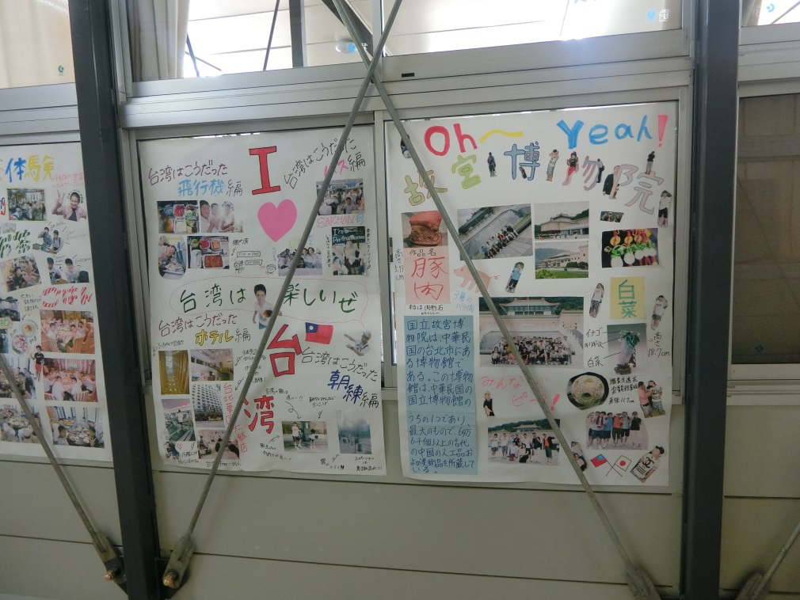
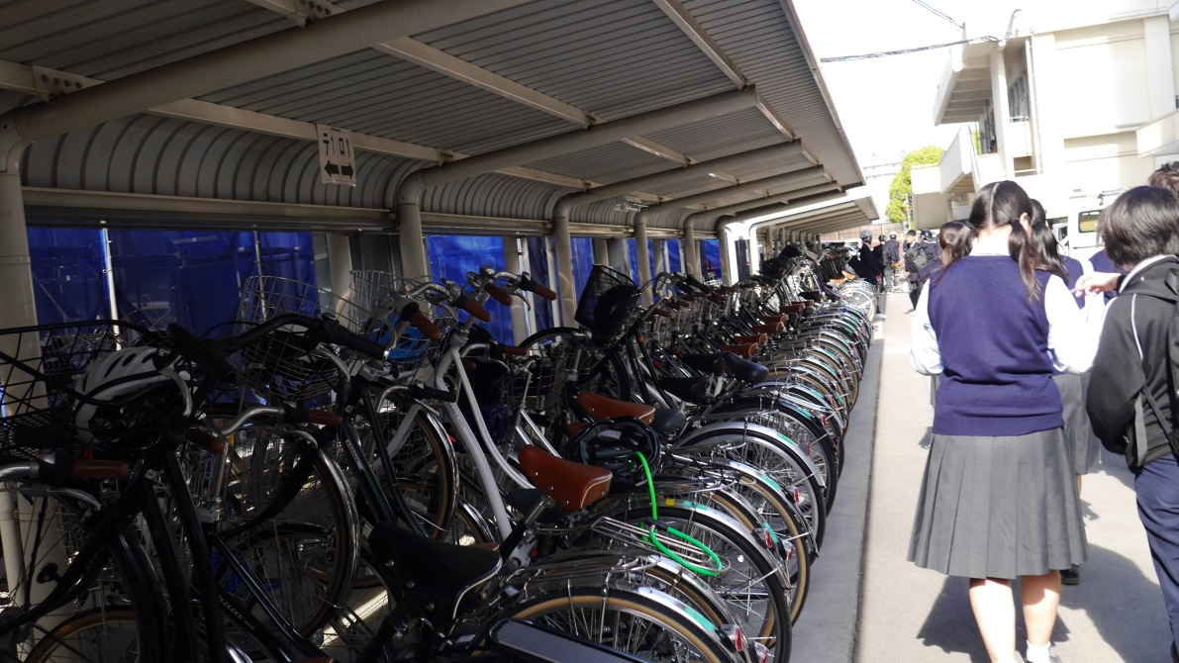

Slide 12
總結
這次的學校交流，時間長度大約是6個小時到7個小時左右，很可惜這次沒有參與到他們的上課，看看他們的上課內容大概是與台灣有哪一些的不同。
而他們與台灣最大的不同，大概就是他們3:50放學了吧。他們給學生的自由度很大，尤其是在社團的方面上，他們的社團有很多種，但是基本上沒有像我們學校那麼的多樣化。他們比較多的是，管樂社那種偏文藝社團的，要不就是運動系列的，什麼棒球社、排球、籃球等等，但是他們的運動性質社團就會有很多種，就像剛開始提到的。不過，像我們學校的New Age社、地板社，就沒有了。

Slide 13
而學生素質，看起來都是還不錯的，不過僅限剛剛不熟的時候，後來大家有比較熟的時候，有再那邊 Fu..來 Fu.. 去的，畢竟雙方語言基本上都沒有很通，可能對於學生最快的溝通，可能就是FU..來FU..去的。
就校園來說、說時在的，可能比我們學校，還要再多一個校本部的大小吧，特色就是呢，有棒球場、網球場、弓箭場、兩棟室內體育館，對於台灣的高中學校，不知道是人口稠密度的問題，校區可以一個蓋比一個小啊。

